Slide 2
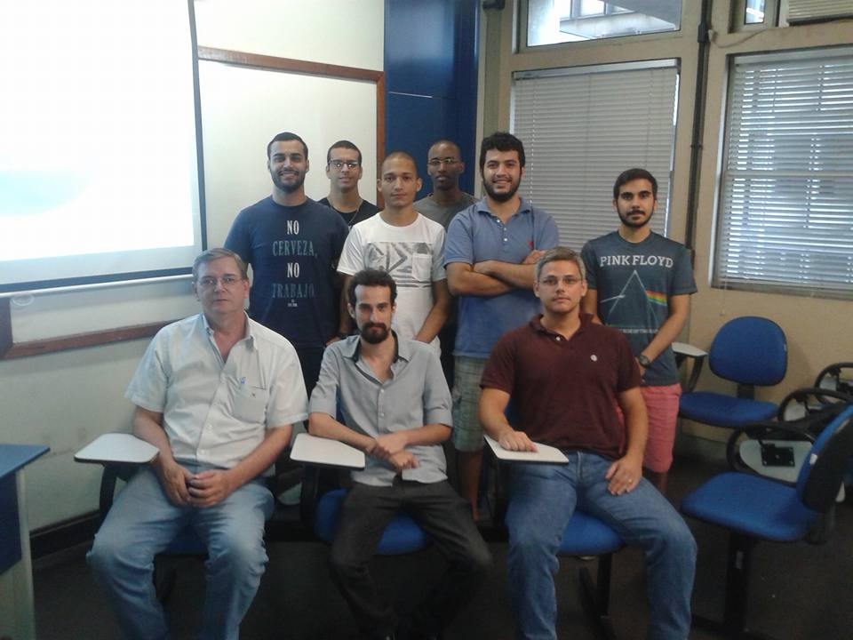
Fundação

Slide 3
Integrantes
Alunos
Bruno Costa
Gabriel Cerqueira
Igor Foti
Lucas Germano
Luciano Malta
Ronaldo Matos (IMPA)
Alberto Alves (UnB)
Professores
Andrei Holanda
Téo Cerqueira
João Batista Canalle
Gustaf Akeman
Tiago Roux

Slide 4
Missão Crux

Slide 5
Missão Von Braun

Slide 6
Missão Gagarin

Slide 7
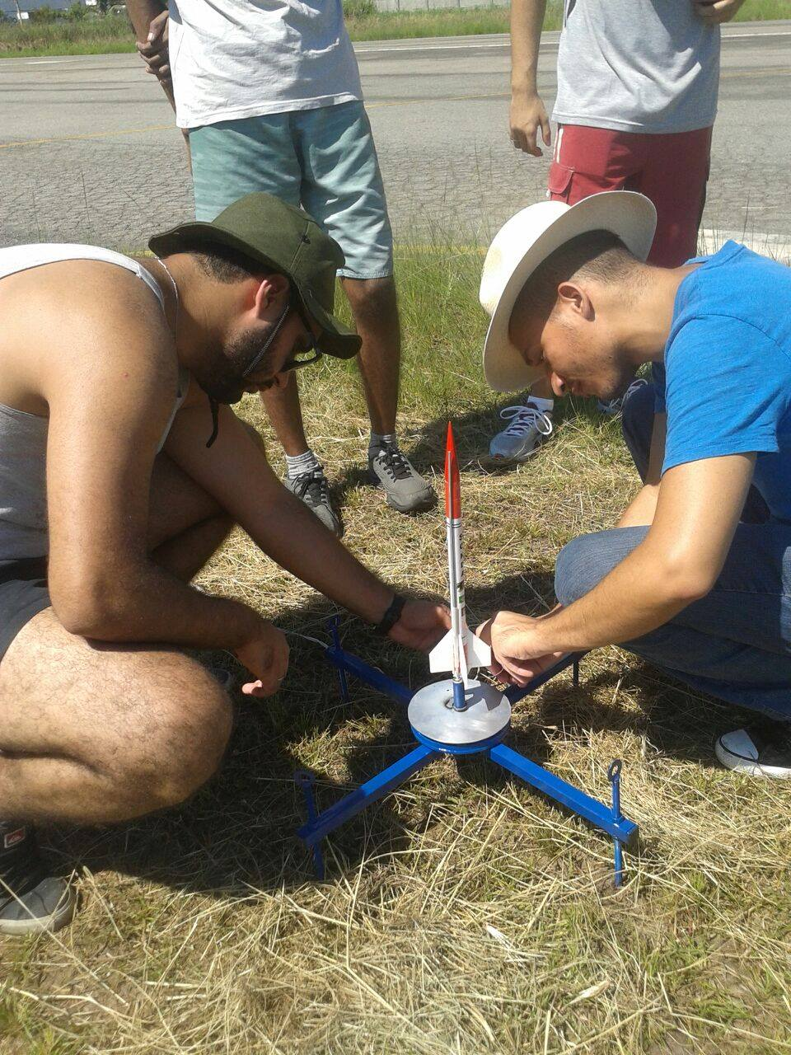
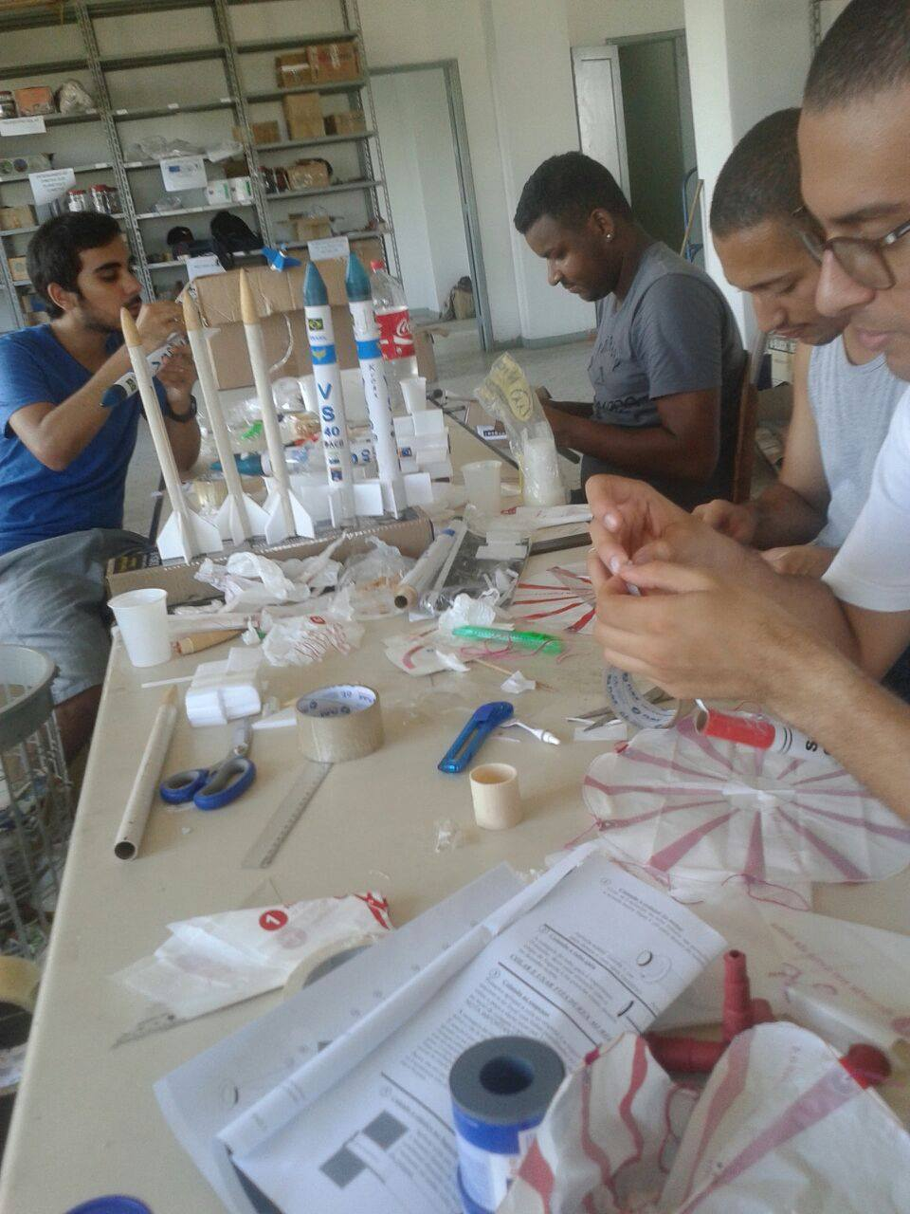

Slide 8
Apoio:

